Slide 1

進捗報告
MA23025 上田 智之
芝浦工業大学

Slide 2
夏休み後ゼミまで
RTTのばらつきだけを見た既存手法と自身の手法比較
分散有無や遅延の大きさを変えたRTT測定
⭐️RTTのばらつきを見て検知するなるべく近年の手法
https://docs.google.com/presentation/d/1jLZb2pK0AwV7PsV9xhVHUPbw9t6Z5V_L9euoqg8yLjY/edit?usp=sharing
修論の2章まで埋めていく（⭐️木構造作成）

Slide 3
分散(パレート分布)なし
分散ありで、程度を大きくしてみる

Slide 4
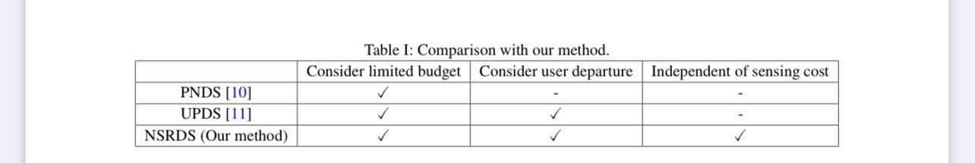
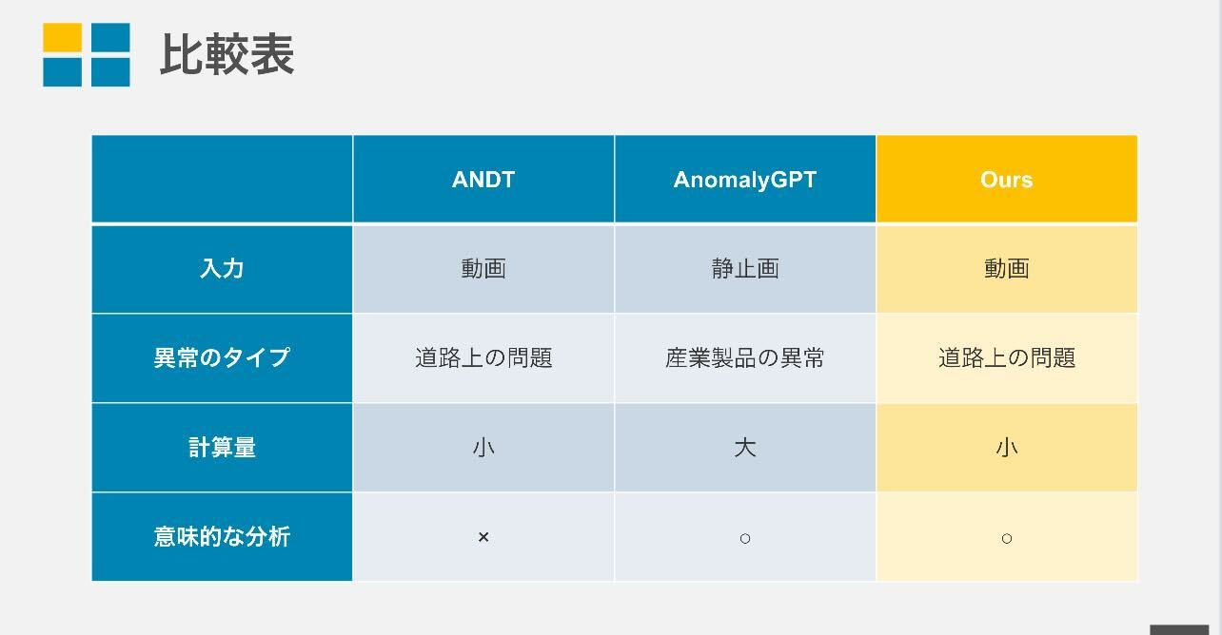
・RTT負荷を考えていない
・対抗の手法2,3つ/RTTの分散使ったもの
・手法に全部チェック

Slide 5

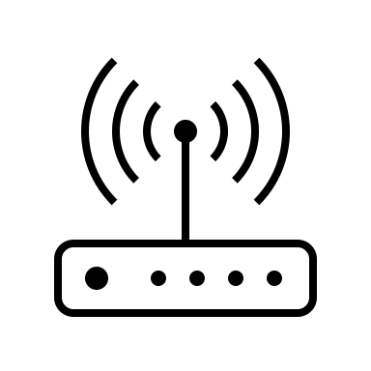

研究背景と目的
テーマ : Evil-Twin 攻撃検知
アクセスポイント（AP）の増加
正規の無線LANアクセスポイントを偽装し、 接続したユーザに対して様々な攻撃を行う
SSID : Free-1
SSID : Free-1
不正AP
？
正規AP
ユーザ
不正AP検知の精度の向上
Notes:
My research is to detect Evil-Twin attack.
ET is ~.

Slide 6


既存手法と問題点
RTTを用いた検知手法
1-hopと2-hopのRTTの差の利用
閾値とRTTの差を比較して検知
2-hop
不正AP
（evil-twin）
ユーザ
1-hop
正規AP
インターネット
輻輳時のRTT分散はあまり考慮されていない
Notes:
This is conventional method and assumed situation.
Conventional method is using RTT diffaerences ~.
However, convention methods didn’t consider RTT dispersion ~.

Slide 7



キーアイデアと実験環境
トラヒック負荷ごとに検知
iperfで負荷を変化させながらRTT収集
RTTから各負荷ごとの閾値を作成
PC，AP間に iperfで負荷をかける
PC
(測定用)
不正AP
正規AP
他ユーザ
Notes:
Next, I discuss the experimental setup in more detail.
As mentioned earlier, we conducted the experiments using Iperf between two PCs while sending pings to google.com to measure the RTT until the ping response is received.
During the experiments, the devices connected to the AP included 3 PCs, 1 smartphone, and 16 IoT devices, and the operating frequency was set to 2.4GHz.
We performed the experiments under four traffic load conditions: no Iperf load, Iperf load of 3MB, Iperf load of 5MB, and Iperf load of 7MB.
次に、実験方法について詳しい話をします。 先ほども話した通り、2つのpc間でiperfを使い、その状態でgoogle.comにpingを打ち、pingが返ってくるまでの時間をRTTとして実験をします。 この時、APに接続しているデバイスは、3つのPCと1つのスマートフォン、16個のIoT機器であり、使用している帯域は2.4GHZで行った。 また4つのトラヒックの状態は、iperfなしの状態とiperfで3MBの負荷、5MBの負荷、7MBの負荷の状態の4つである。

Slide 8
実験条件
経路制御の環境を利用
APにpingを送信してRTT収集
主に以下の4つによる負荷を考慮
正規APに接続した混雑していない場合
不正APに接続した混雑していない場合
正規APに接続した混雑している場合
不正APに接続した混雑している場合
混雑の再現はtcコマンド（遅延）を使用

Slide 9
tcの設定
パレート分布に則った遅延の掛け方
遅延は10±2msに設定

Slide 10
結果(非混雑時)

Slide 11
 | leditimate | rogue
ave | 1.41 | 3.00
var | 0.18 | 0.34
 | legitimate | rogue
min | 0.163 | 0.555
max | 1.95 | 3.73

Slide 12
結果(混雑時)

Slide 13
 | legitimate | rogue
ave | 11.53 | 13.67
var | 1.19 | 2.59
 | legitimate | rogue
min | 9.6 | 11.7
max | 14.9 | 18

Slide 14
実際に検知中+これから
訓練データ10セットずつ
実際に一回だけ検知を行った
間違えたのは混雑時の不正APの時
1セット30秒間測定したRTT
もっとデータを集める

Slide 15
取得結果
正規APに接続時
不正APに接続時
帯域(MB/s) | 平均RTT (ms) | 分散
1000MB | 0.111 | 0.101
500MB | 0.262 | 0.239
1MB | 0.950 | 0.464
帯域(MB/s) | 平均 (ms) | 分散 (ms)
1000MB
500MB
1MB
a

Slide 16
帯域 1000MB/s (1GB/s) で30s 測定
平均：0.111 ms
分散：0.101 ms
結果

Slide 17
帯域 500MB/s で10s 測定(予定)
平均：0.262 ms
分散：0.239 ms
結果

Slide 18
帯域 1MB/s で10s 測定(予定)
平均：0.950 ms
分散：0.464 ms
結果

Slide 19
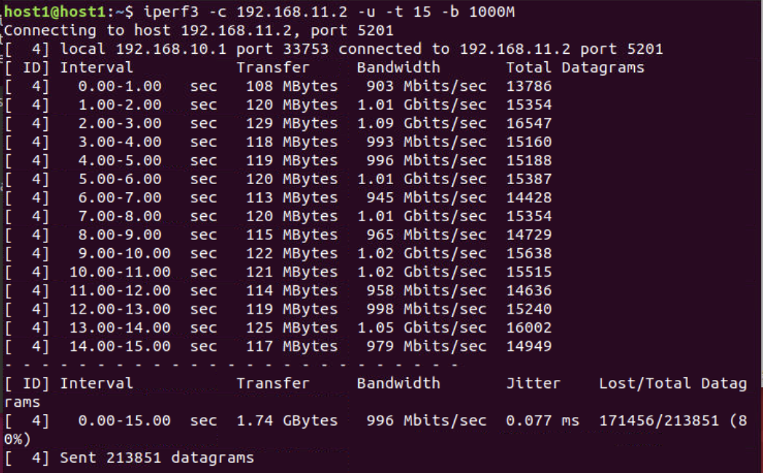
iperfの結果（1000MBの帯域）

Slide 20
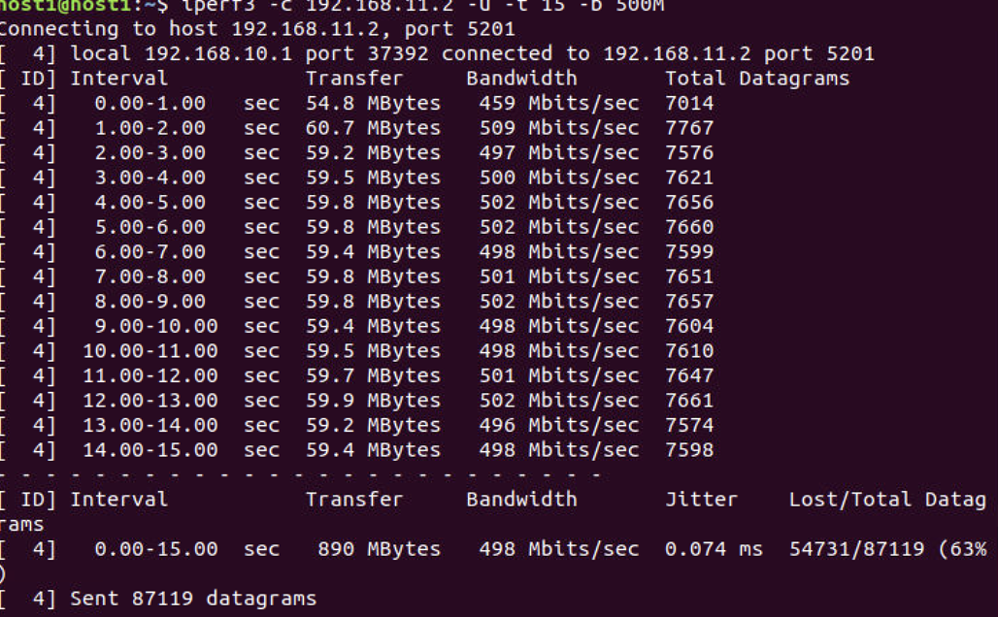
iperfの結果（500MBの帯域）

Slide 21
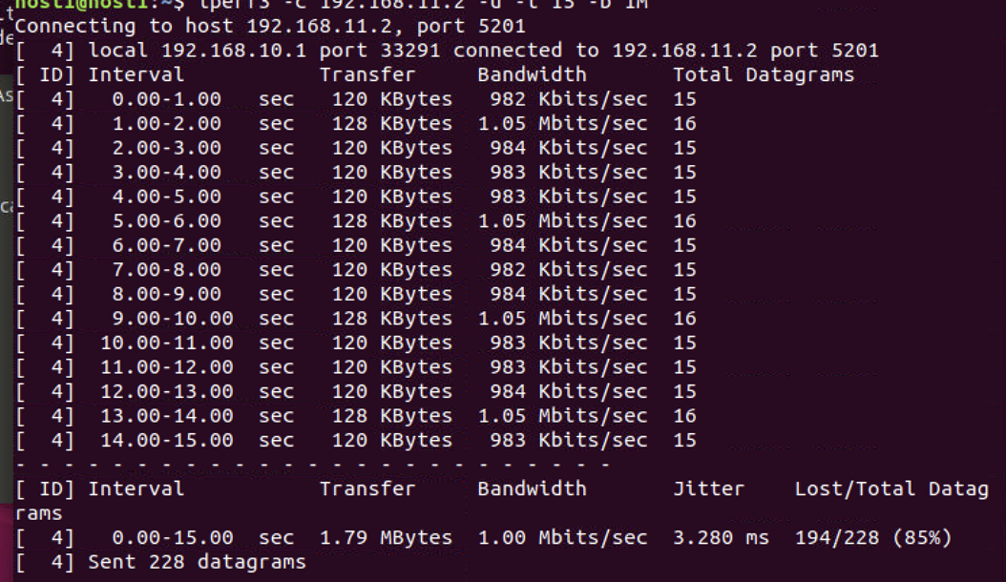
iperfの結果（1MBの帯域）

Slide 22
これから〜9月ゼミまでの予定
負荷が大きくなるほどRTT減少
ICMPパケットが優先して処理されている 可能性
帯域を1.5G以下にしたあとサイズの大きいpingで無理やり混雑状況を作る（？）
明確なゴール決めと修論書き始め
同じ帯域でも人数を増やしてみるなど
通信路かAPを待ち行列理論でモデル化し、 利用率の高さと遅延の大きさを証明（？）

